Slide 1




Curso de hacking ético: Explotación de binarios
Xabier Iglesias Pérez
github.com/tretornesp/bec

Slide 2
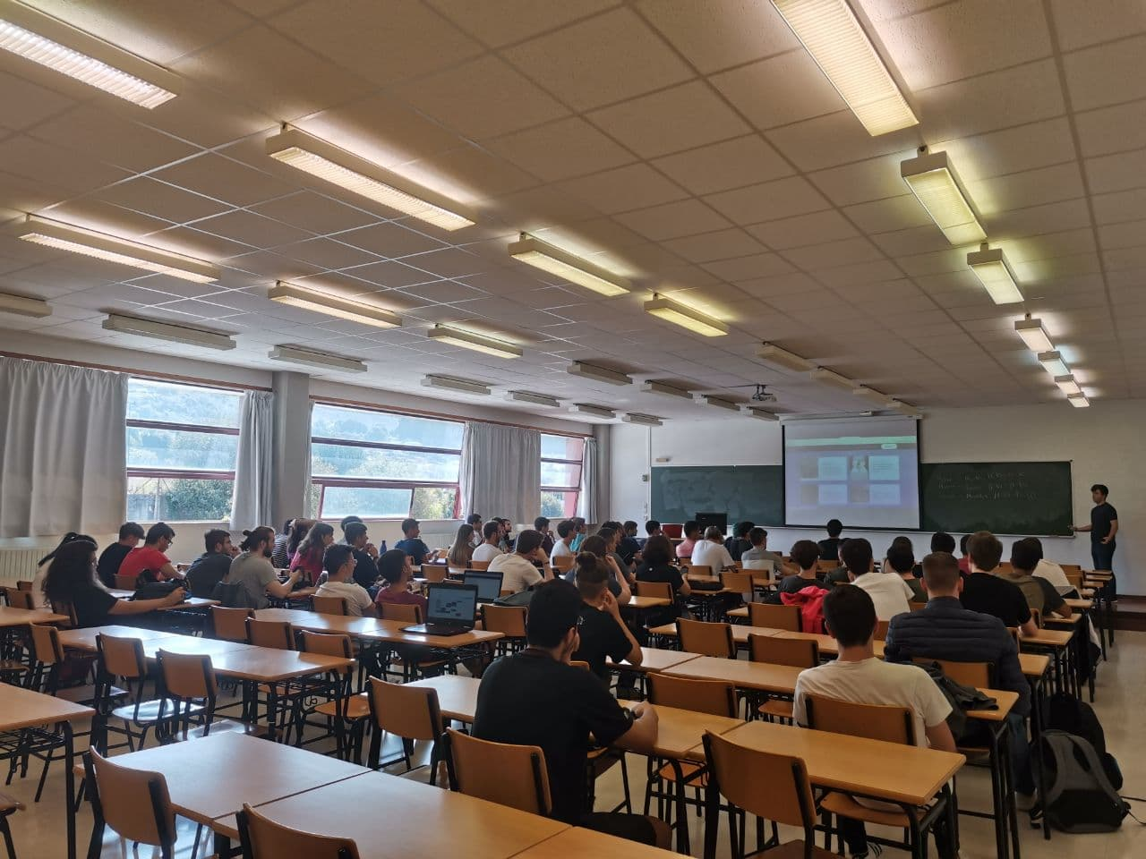
Presentaciones

Slide 3


Introducción
Estructurado en cinco semanas.
S1: Electrónica.
S2: Hardware.
S3: Sistemas Operativos.
S4: Binarios y contramedidas.
S5: Explotación.

Slide 4
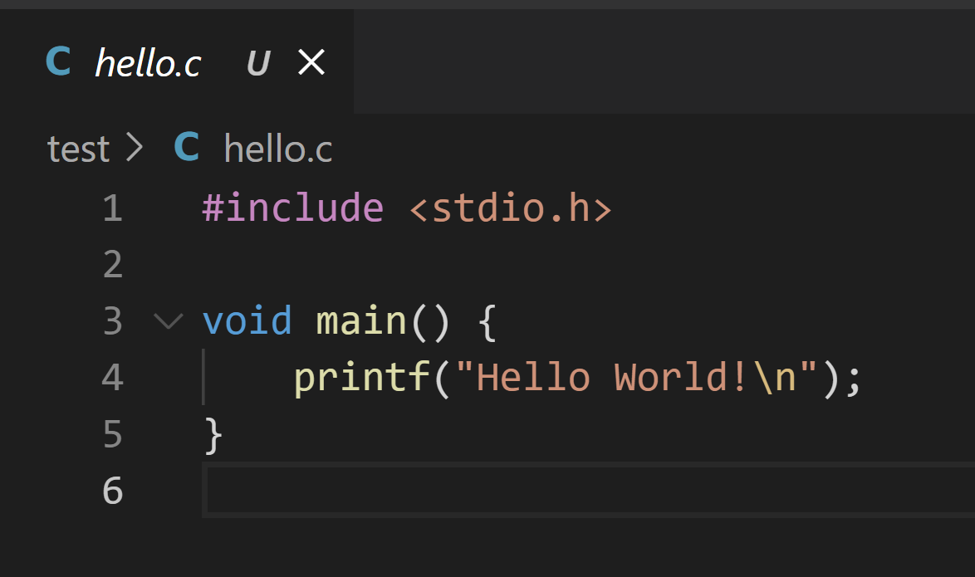
Hello World!

Slide 5
¿Que hace este programa?

Slide 6
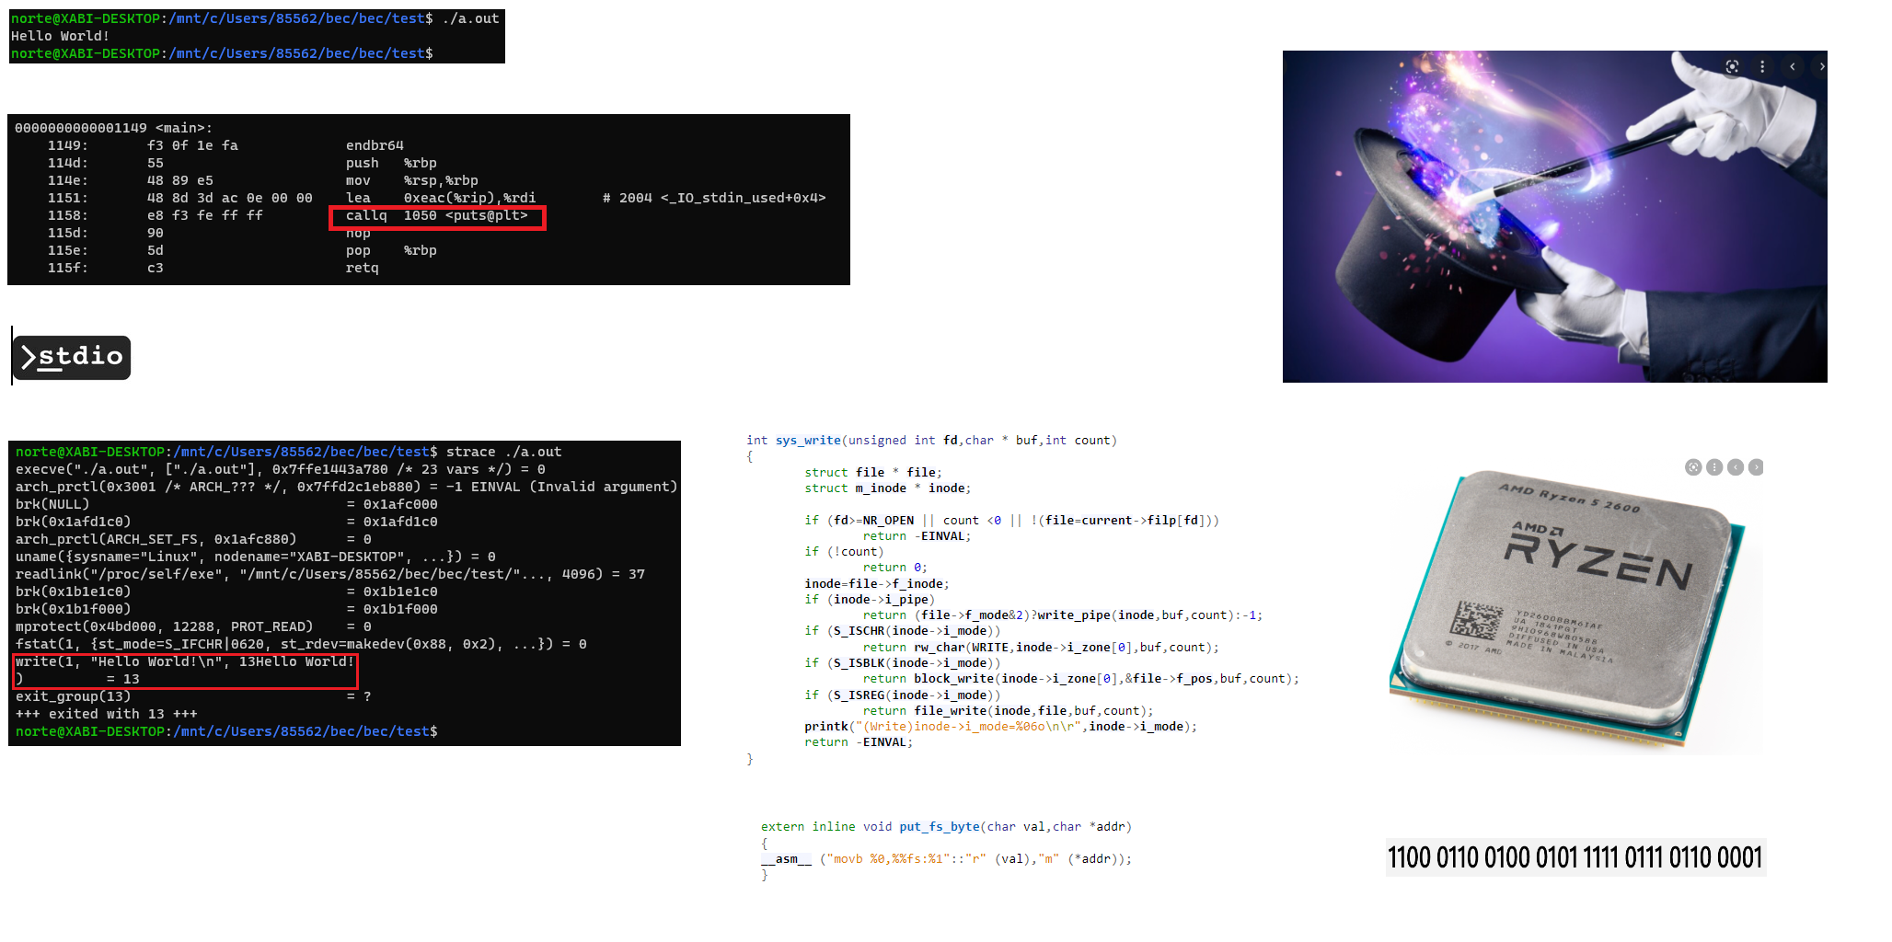

Slide 7
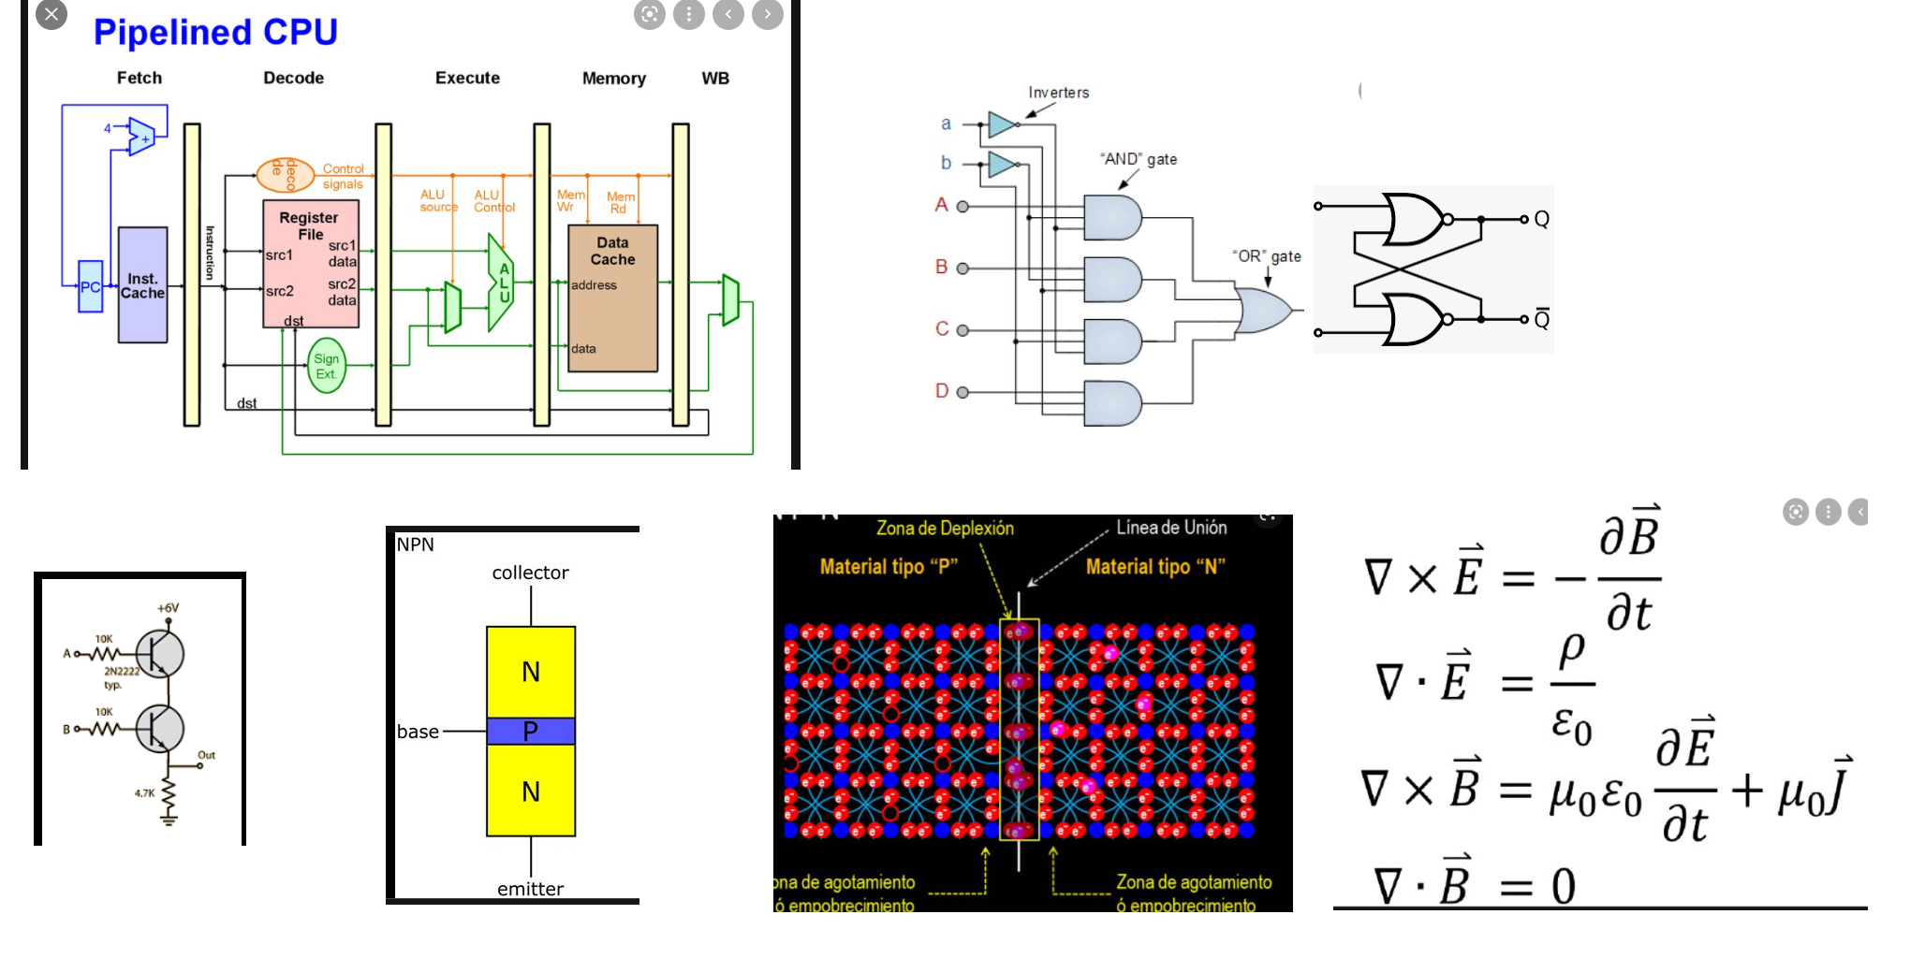

Slide 8
Y lo que no nos cuentan
- Herramientas de DRM (Denuvo).
- Librerías, drivers y kernels de código cerrado.
- Microcódigo propietario.
- Supervisores y coprocesadores oscuros (Intel ME)

Slide 9
Objetivos del curso:
Tener una pequeña idea de todo lo que hay por debajo de un binario.
Ganar mentalidad de hacker.
Familiarizarse con la terminología básica.
Conocer el proceso de investigación de vulnerabilidades y desarrollo de exploits.
Todo esto disfrutando del proceso.

Slide 10
Filosofía
- No te lo aprendas, hazlo!
- Que pasa si pulso este botón?
- La dificultad reside en intentarlo.
- Lo complejo solo impresiona a un inepto.
- La vulnerabilidad nace de la interacción entre capas de abstracción.

Slide 11
Desglose del curso
3 días por bloque (5 bloques) + 1 día para preparar el proyecto.
3 horas por día.
Ejercicios a resolver entre todos.
Proyectos voluntarios al final de cada bloque.
Proyecto final (hackear un server).

Slide 12
Timeline
https://extension.uned.es/actividad/26313&codigo=26313

Slide 13
¿Dudas antes de empezar?
Repositorio del curso: https://github.com/TretornESP/bec
Guía de contenidos: https://extension.uned.es/actividad/26313&codigo=26313
Email: xabier.iglesias.perez@udc.es

